Slide 1
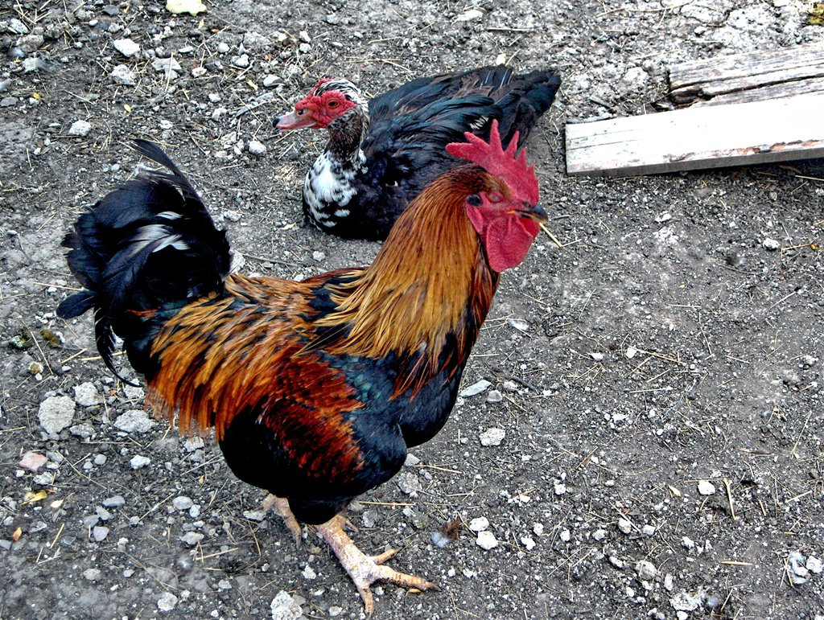
Glina – Pernate životinje
Ljiljana Pogorilić, OŠ Dragutina Tadijanovića, Petrinja

Slide 2
Likovni problem: ritam i kontrast volumena u prostoru, karakterizacija volumena, tekstura
Likovna tehnika: glina
Likovno područje: modeliranje

Slide 3
Ritam: ravnomjerno i pravilno izmjenjivanje likovnih elemenata
Kontrast: suprotnost dvaju ili više elemenata

Slide 4
Volumen: obujam ili zapremina nekog tijela u prostoru
Karakter volumena: tipičan oblik nekog volumena
Tekstura: različite karakteristike površine volumena (hrapavo, glatko)

Slide 5
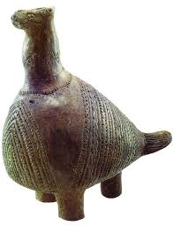
Vučedolska golubica

Slide 7
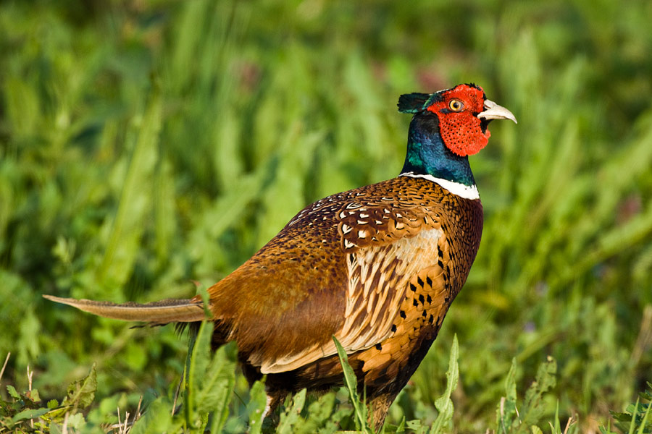

Slide 8
